Slide 1
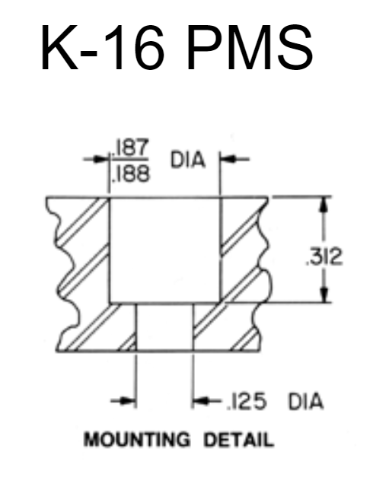
Topplokk 2
NB: dimensjoner i tommer
~9.906mm
O-ring spor?
100 mm
40 mm
14.77 mm?
Bunn med skriehull og o-ring-sport

Slide 2
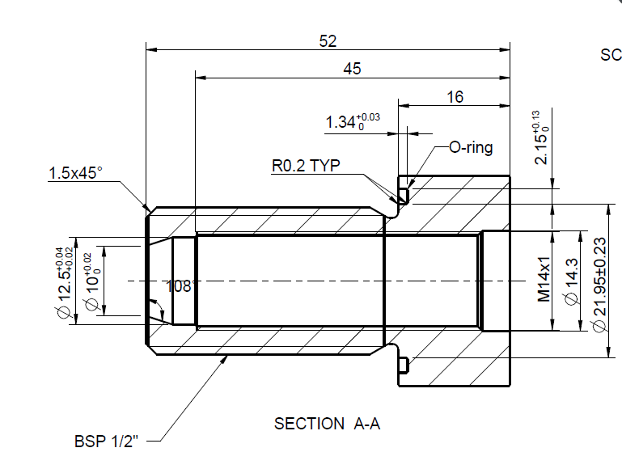
Topplokk 1
36
36mm
BSP 1/2
O-ring spor?
100 mm
40 mm
Bunn med skriehull og o-ring-sport

Slide 3
Topplokk 1 (alterativ)
36
16 mm
10 mm
BSP 1/2
O-ring spor?
100 mm
40 mm
Bunn med skriehull og o-ring-sport

